Slide 1
Lecture 3: Sharing of knowledge regarding Metering Investigation
The Project on Capacity Development of KUKL to Improve Overall Water Supply Service in Kathmandu Valley
Presented by: Krishna Kumar Sah
Assistant Manager
KUKL Lalitpur Branch office

Slide 2
Importance of Reducing NRW

Slide 3
Preparation for Investigation * Site Selection with date & Distribution Schedule *Suspect customer Selection * Team Formation *Authorised Letter for Team *Instruction to Team

Slide 4
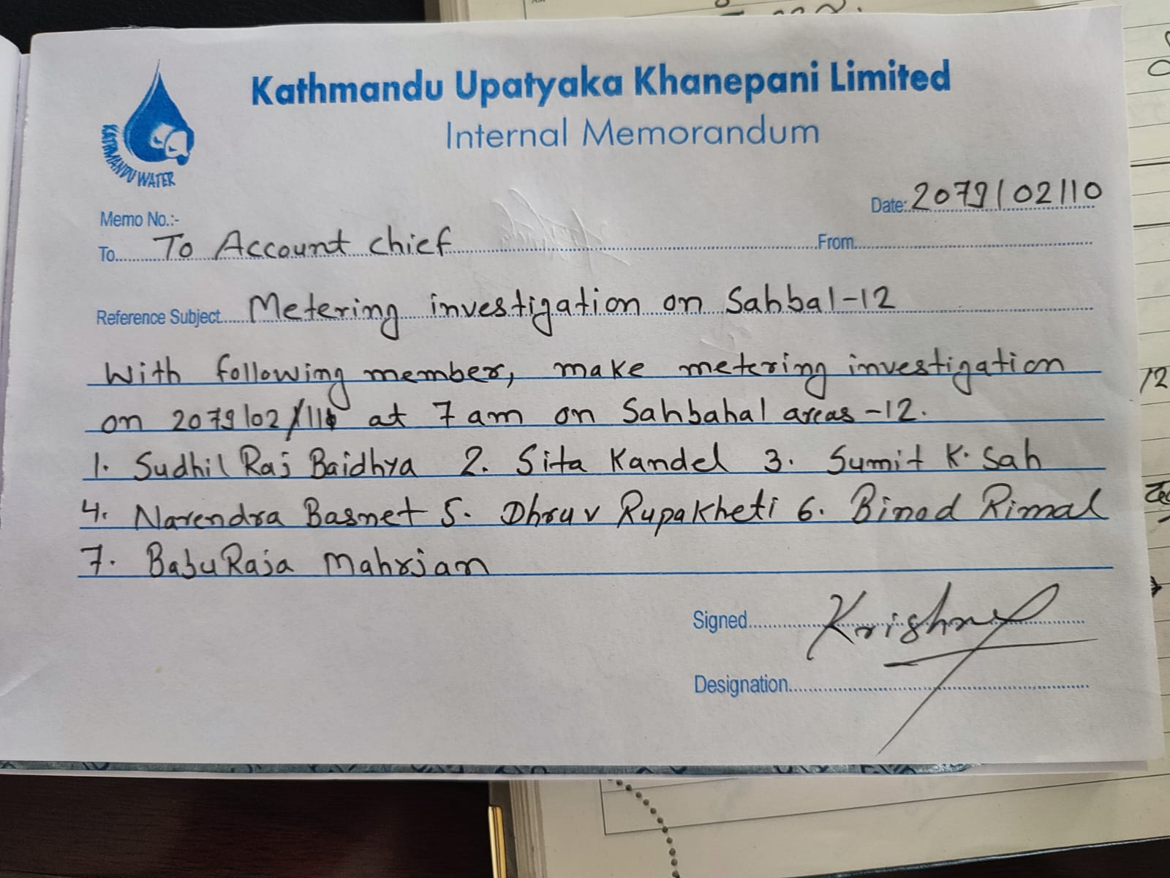
Letter for Team

Slide 5
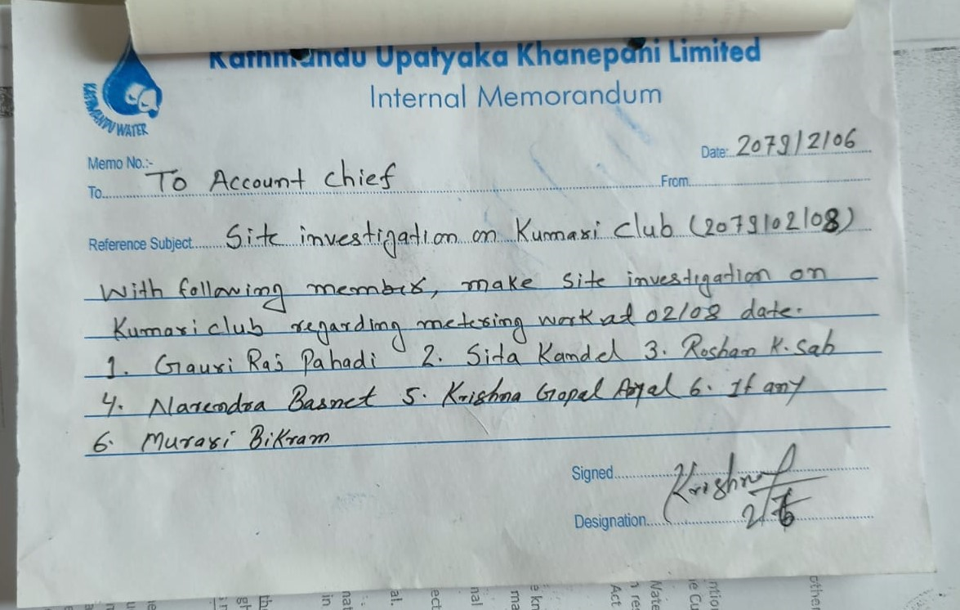

Slide 6
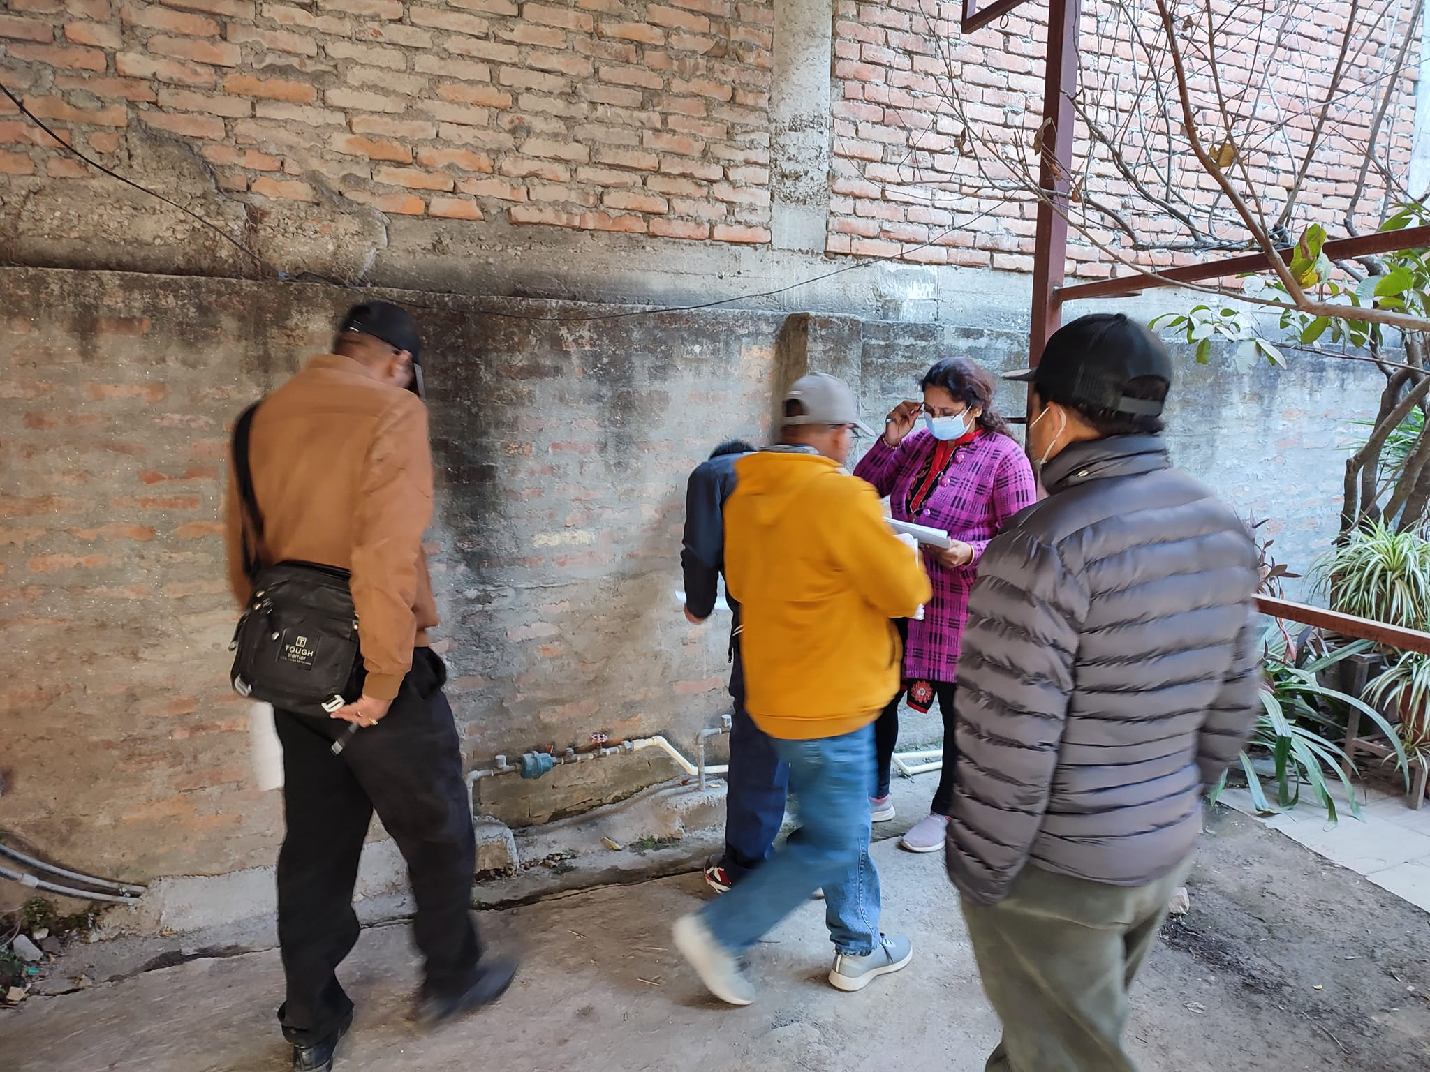
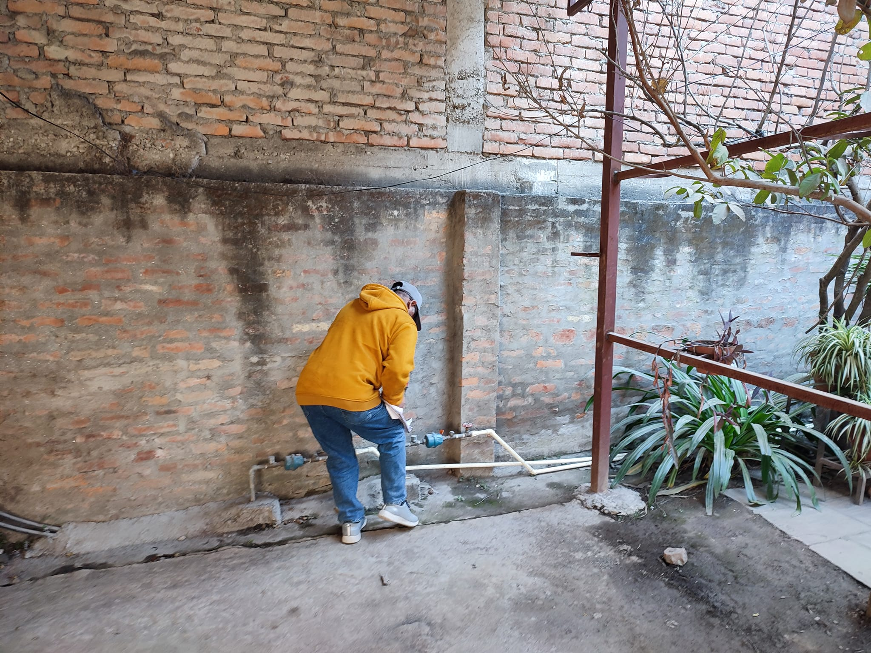
Ward 11 Babarmahal

Slide 7
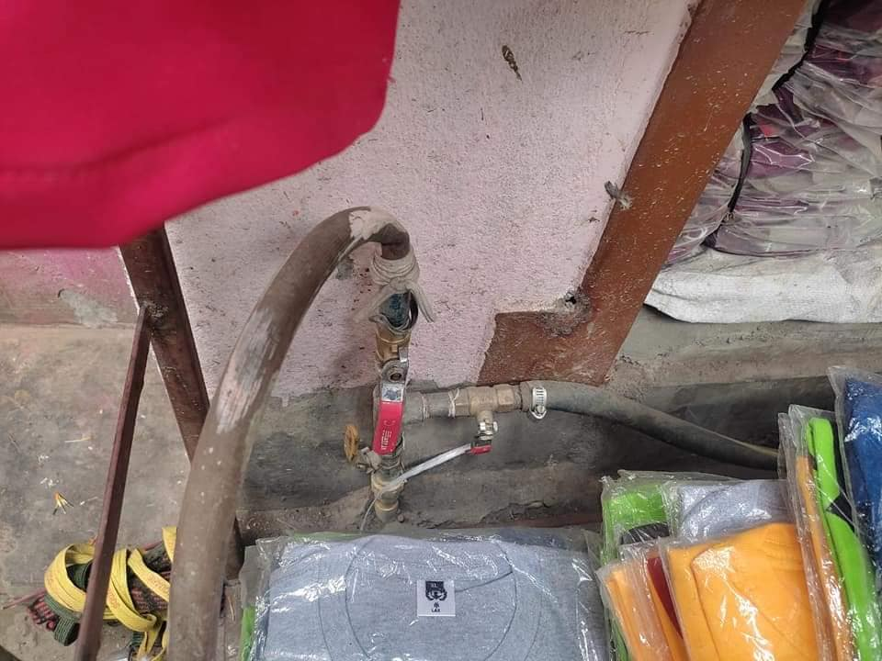
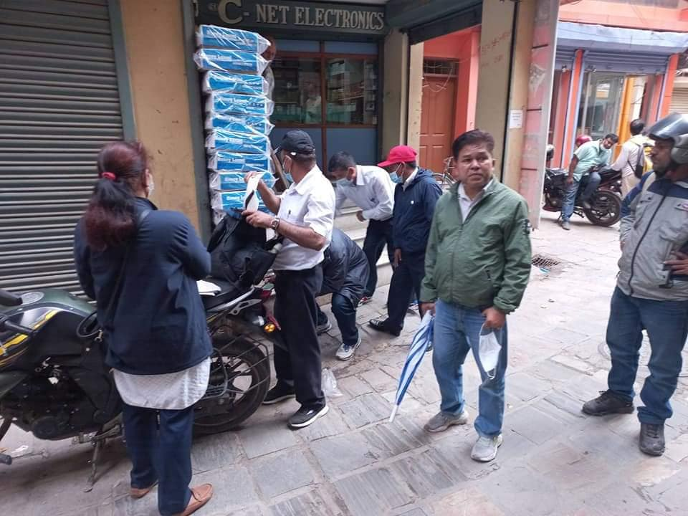
12 ward Sabahal

Slide 8
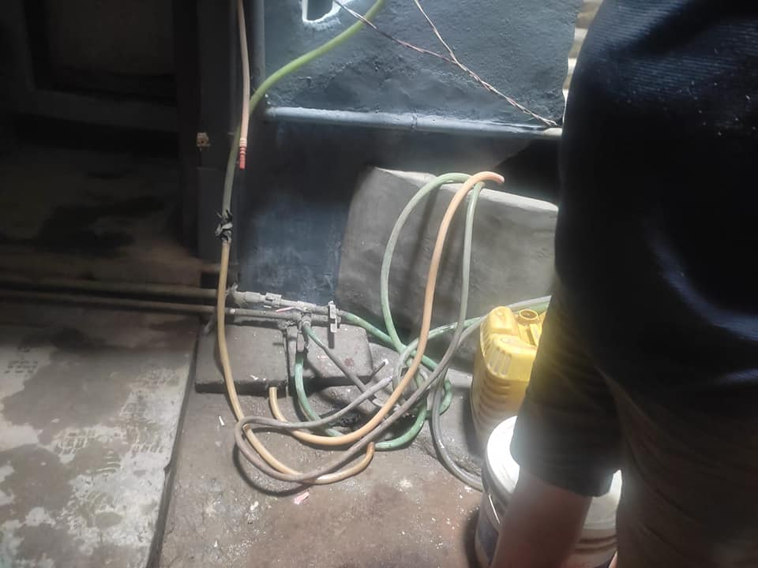
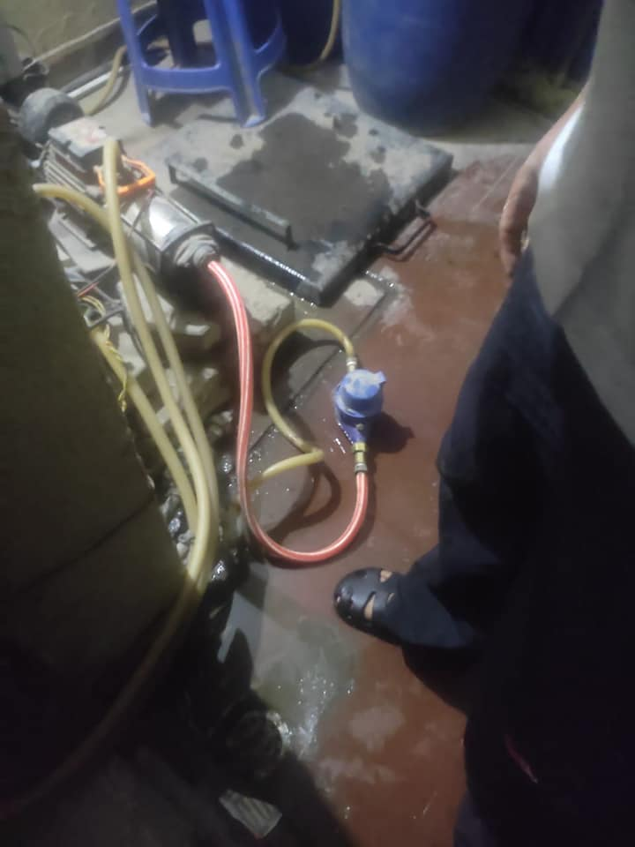
12 ward Sabahal

Slide 9
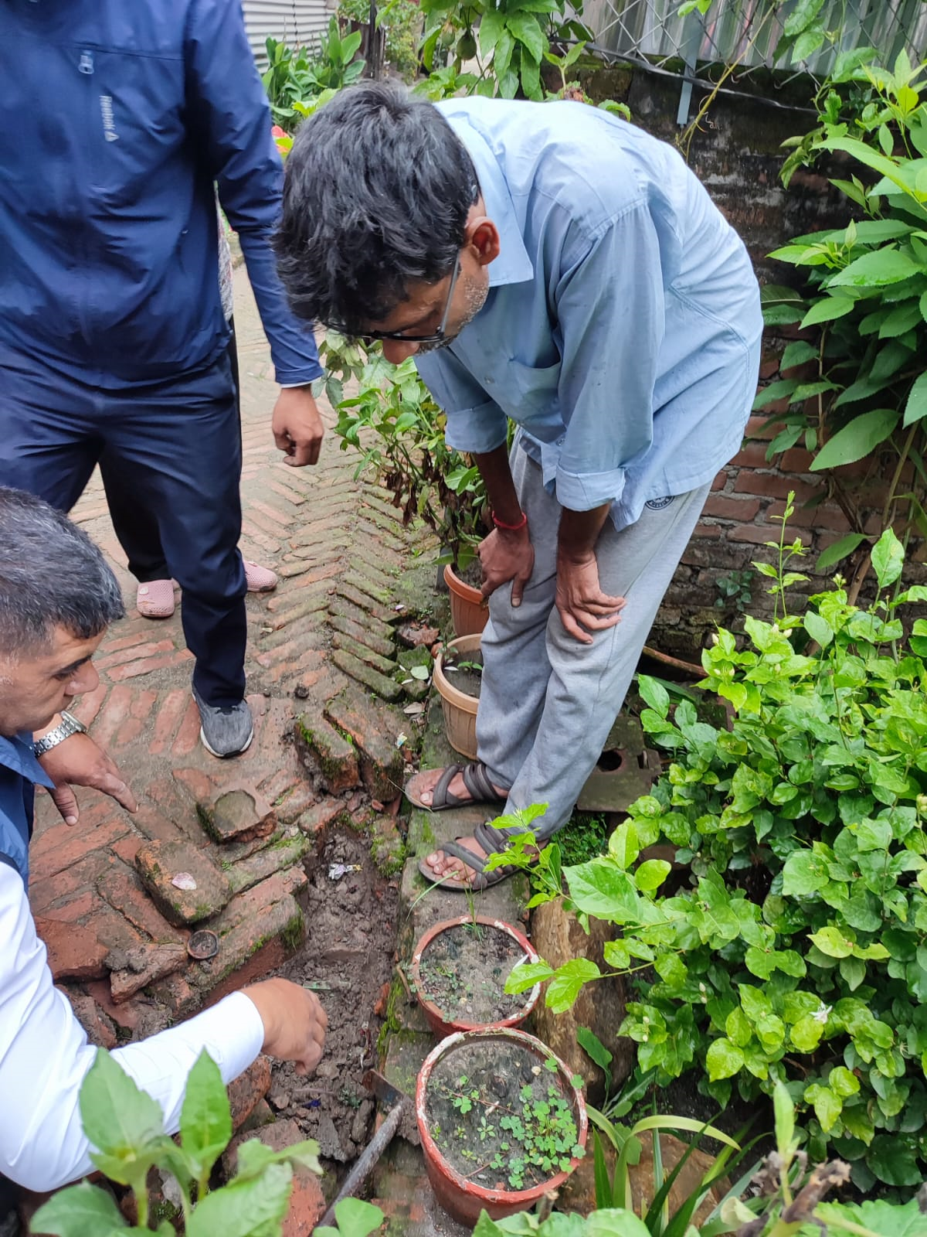
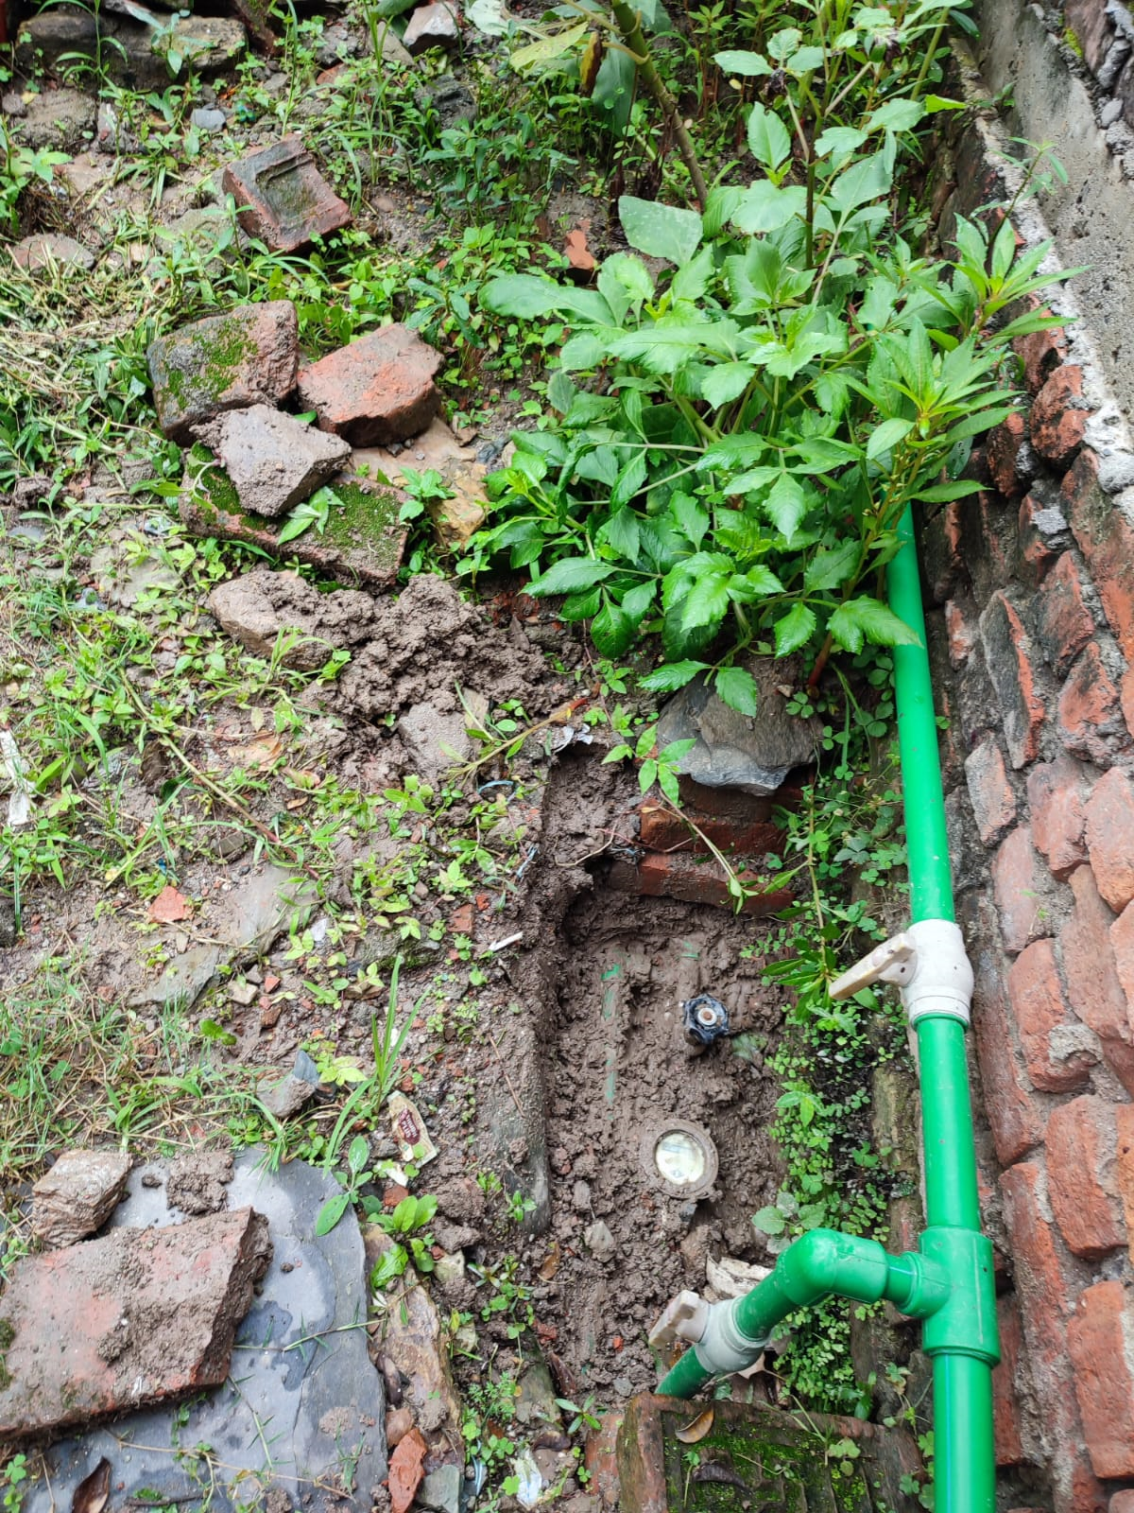
Metering investigation on Kumari club,Balkhu

Slide 10
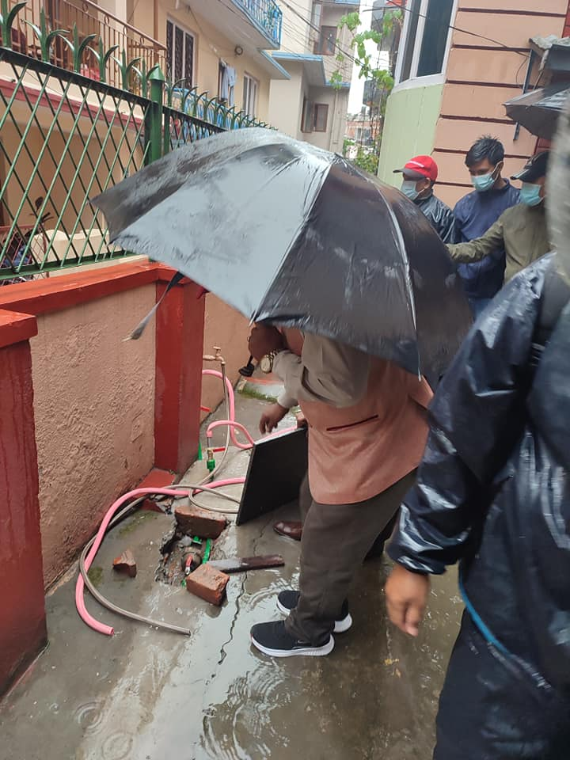
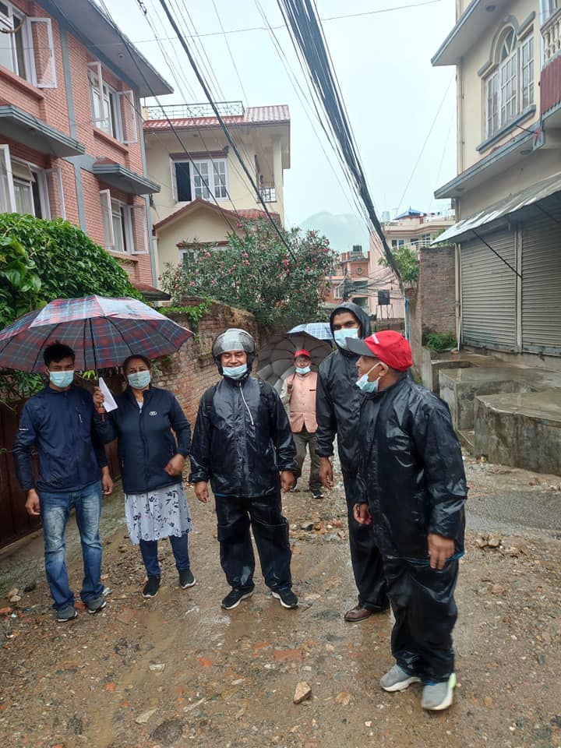
Metering investigation on Kumari club,Balkhu

Slide 11
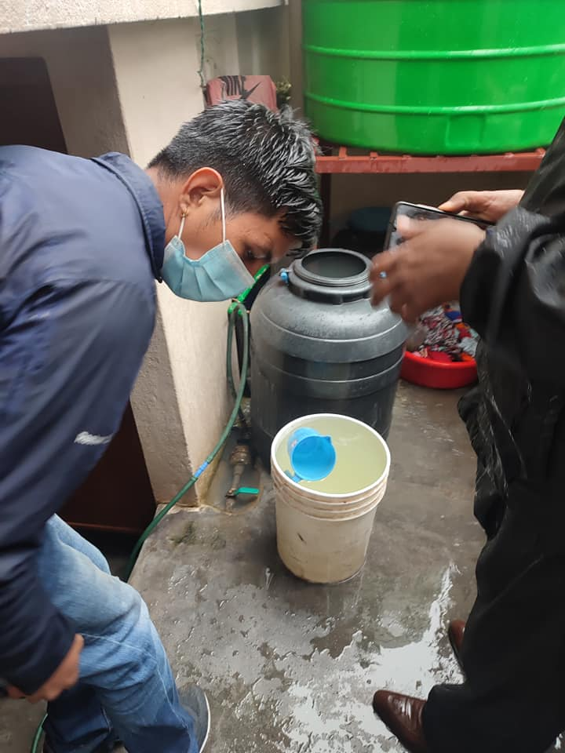
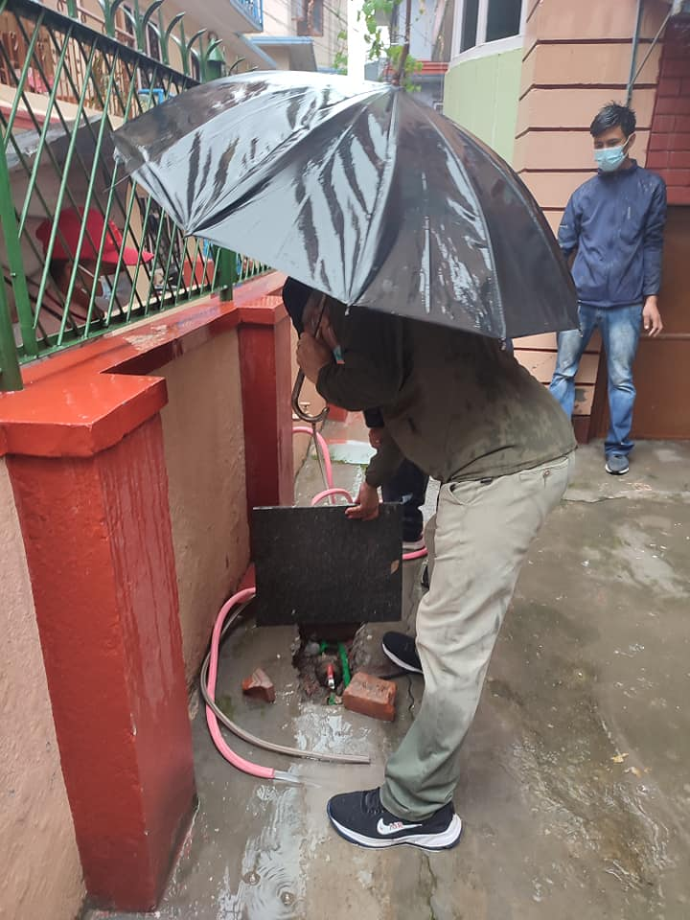
Metering investigation on Kumari club,Balkhu

Slide 12
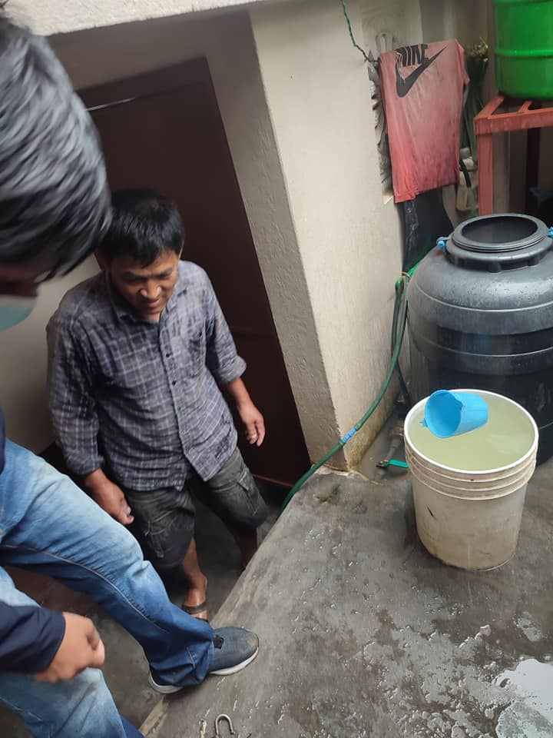
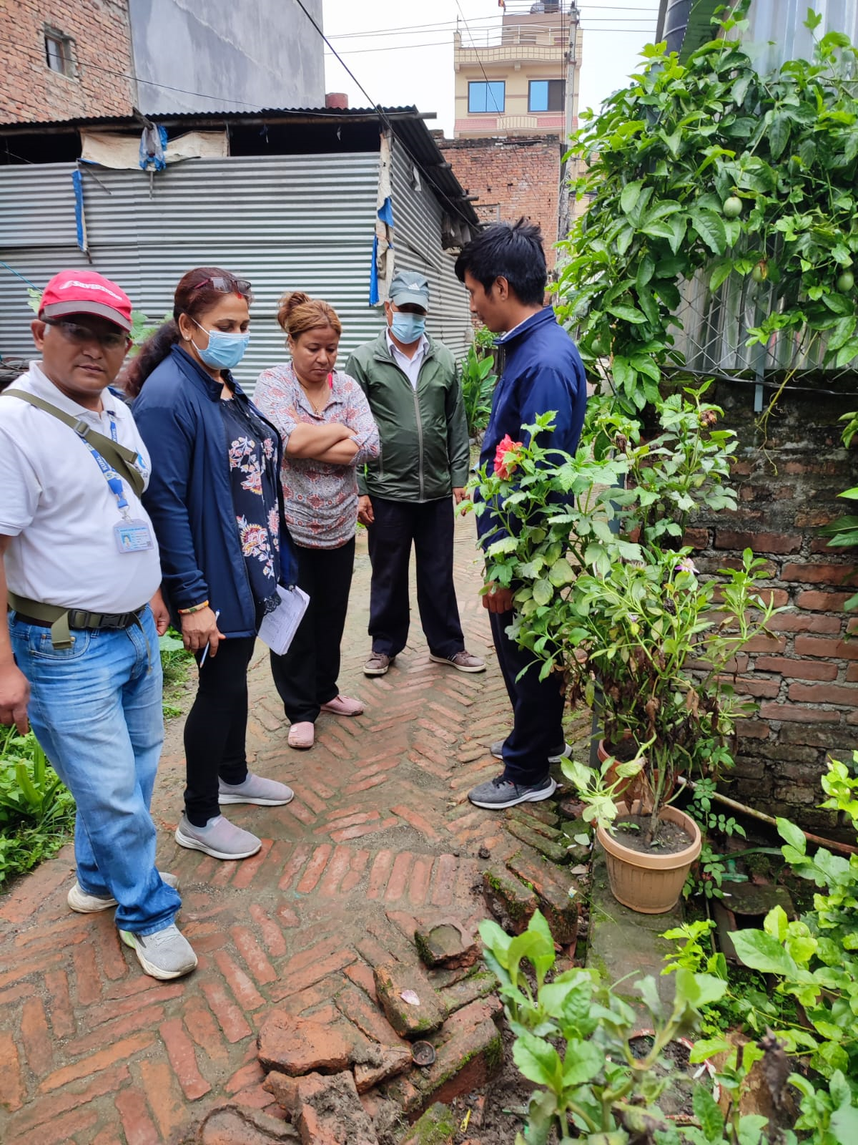
Metering work investigation on Kumari club,Balkhu

Slide 13
Metering investigation on Kumari club,Balkhu

Slide 14
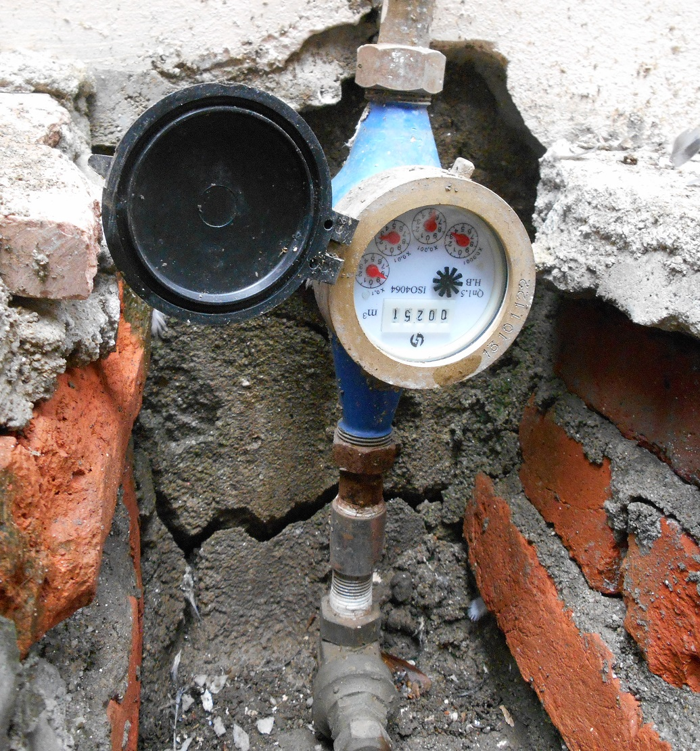
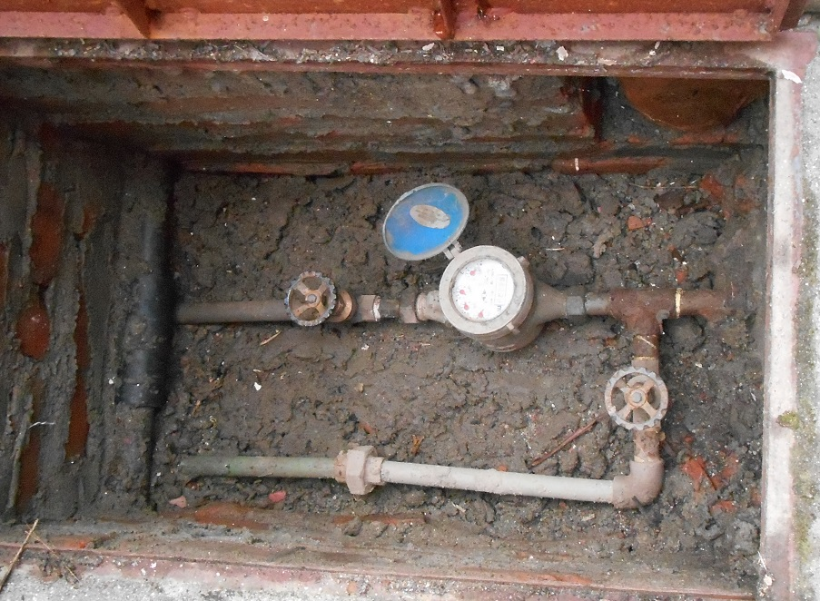
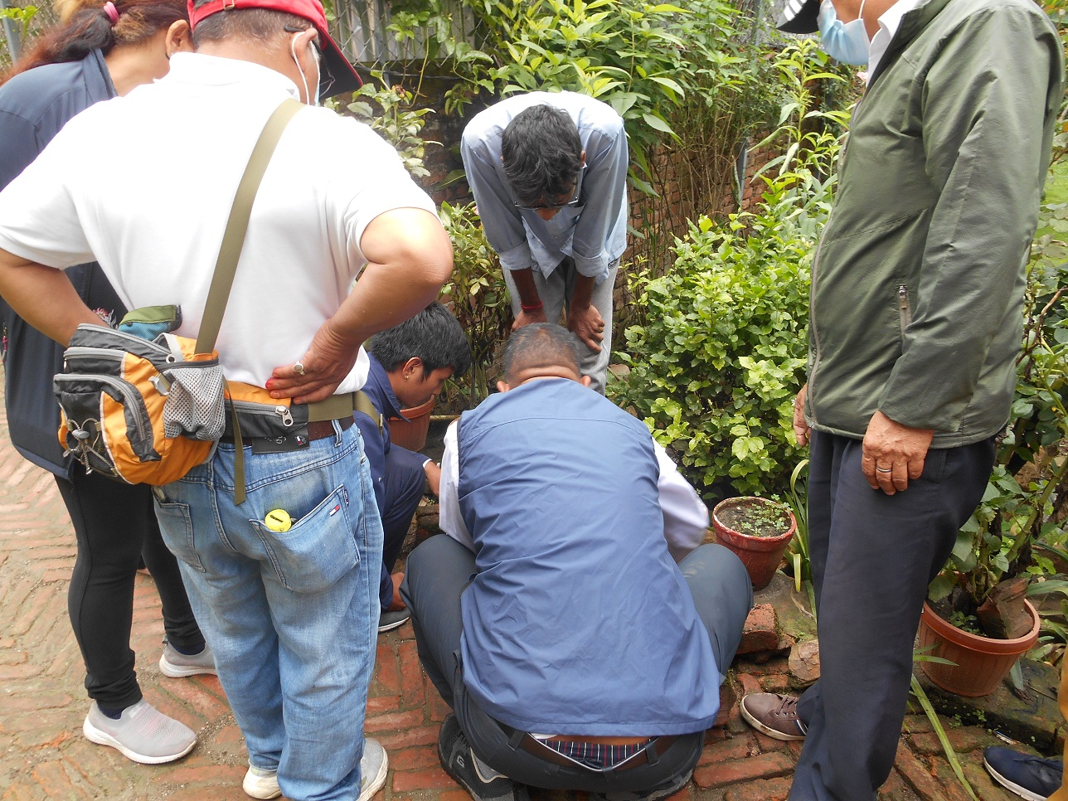
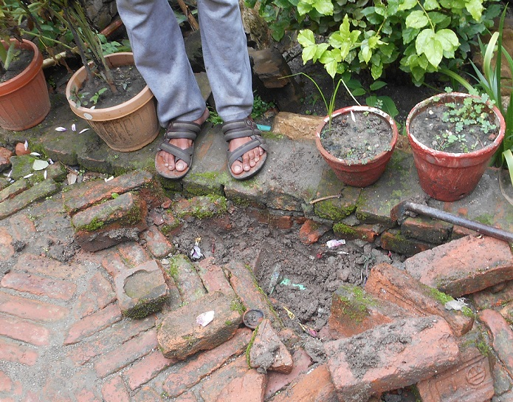

Slide 15
overall
शान्त हुनु
धैर्य राख्नू
दृढ़ हुनु
अवस्था बूझ्नू

Slide 16
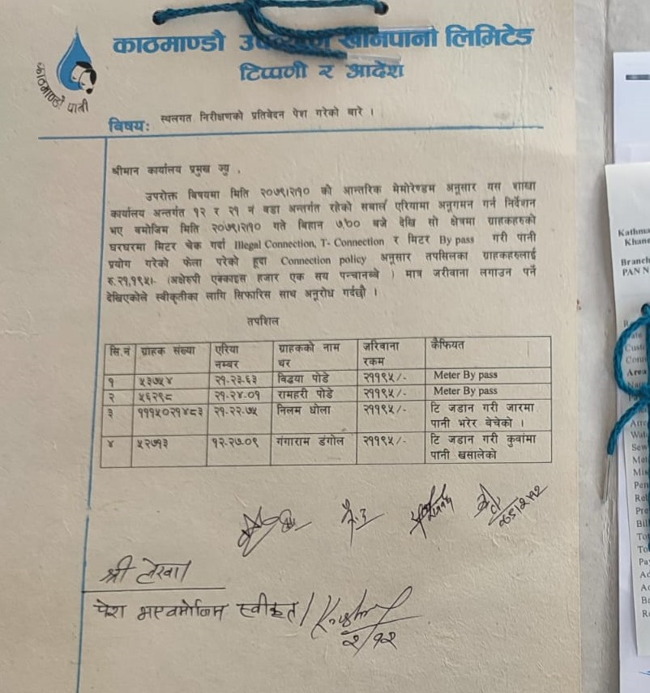
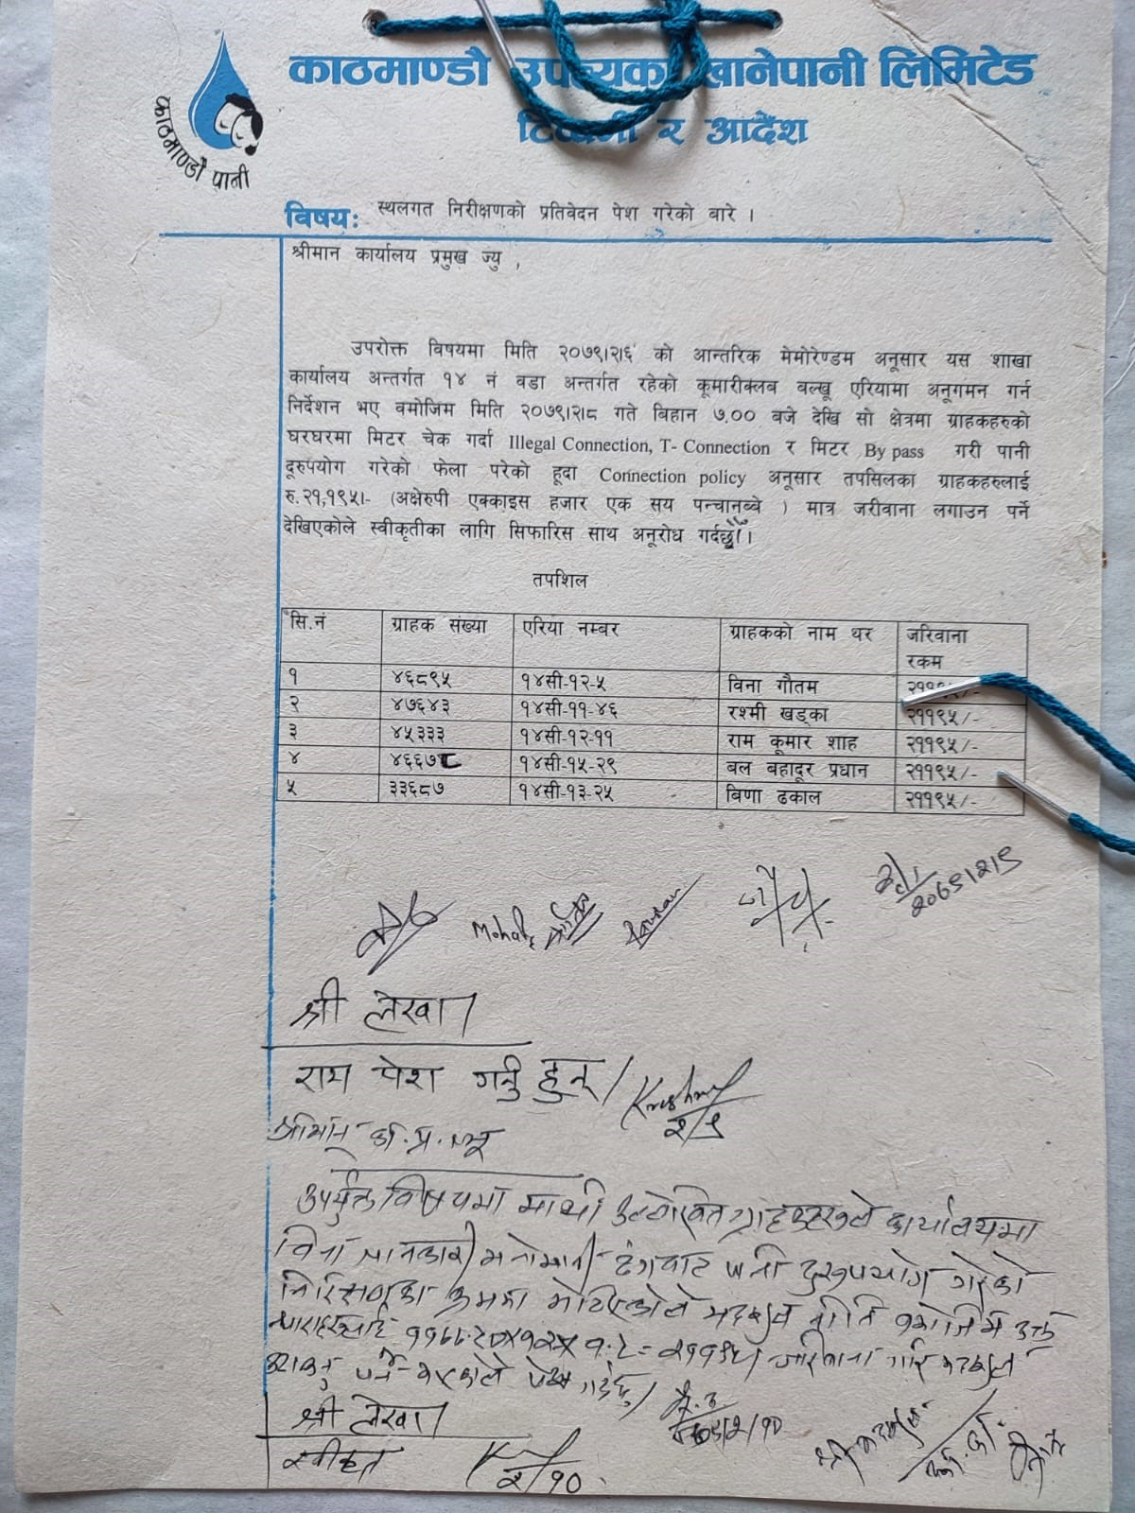
Illegal Penalty

Slide 17
This is the end of this PowerPoints.
Thank you very much for listening!

Slide 18
1. वास्तविक illegal connectionको छानबिन – 3 (4) Illegal connection छानबिन गर्दा ध्यान दिनुपर्ने कुराहरू
सामान्यतया illegal connectionहरू भेट्टाउंदा खतरापूर्ण अवस्था आउन सक्छ। होसियार हुनुपर्छ। अनि सो भ्रमणमा जादा धेरै जना कर्मचारीहरू साथमा जान र शान्त मनोवृत्ति राख्न जरुरि हुन्छ।
धैर्य भएर जादा illegal connection हरू भेट्टाइने सम्भावना हुन्छ। दृढ भएर यसलाई पत्ता लगाउनु पर्छ र सच्याउनु पर्छ।
पानीको illegal use सामाजिक कुरीति हो भन्ने बुझाउन बासिन्दामा चेतना जगाउनु पनि आवश्यक छ।
शान्त हुनु
धैर्य राख्नू
दृढ़ हुनु
अवस्था बूझ्नू

Slide 19
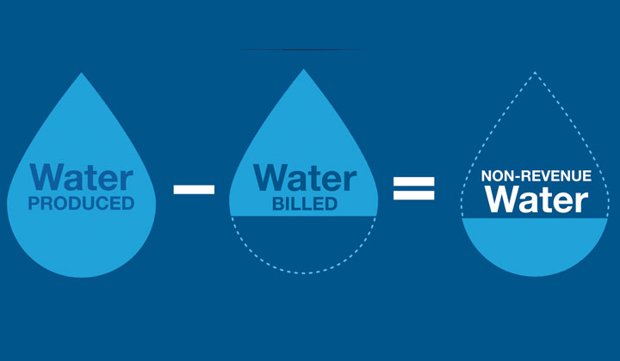
Non-Revenue Water को परिभाषा
Non-Revenue Water” (NRW)—defined as the difference between the amount of water put into the distribution system and the amount of water billed to consumers

Slide 20
Water Balance – NRW को संरचना -
System मा पठाईने पानीको मात्रा | अधिकृत खपत Authorized consumption | Billing भएको अधिकृत खपत | Metered धारामा billing गरिएको (बेचिएको पानी सहित ) | Revenue water
 |  |  | Unmetered धारामा billing गरिएको
 |  | Billing नभएको अधिकृत खपत | Metered धारामा billing नगरिएको | Non-revenue water (NRW)
 |  |  | Unmetered धारामा billing नगरिएको
 | पानीको चुहावट Water losses | अप्रत्यक्ष चुहावट Apparent losses | अनाधिकृत खपत
 |  |  | Meter Reading तथा data handling मा हुने त्रुटीहरू
 |  | बास्तबिक चुहावट Real losses | Transmission तथा distribution mains बाट हुने चुहावट
 |  |  | Distribution गरिने storage tank हरू बाट हुने leakage र overflow
 |  |  | Service pipeline बाट हुने चुहावट (ग्राहकको meter भन्दा अगाडि)
भुक्तान नगरिएको bill अप्रत्यक्ष चुहावट होइनन्।

Slide 21
अधिकृत खपत
अधिकृत खपत: खानेपानी company (KUKL) ले प्रयोग गर्न दिएको। Customer meters पछि का leak हरू सहित। 2 Types
1.अधिकृत खपत-Billing भएको: ग्राहकलाई प्रयोग गर्न दिइएको पानी अनि billing भएको।
Billing भएको metered धारा: Billing अनुसार
Billing भएको Unmetered धारा: धाराको size अनुसार fixed rate
2. अधिकृत खपत-Billing नभएको: ग्राहकलाई प्रयोग गर्न दिइएको पानी तर billing चाहिँ नभएको। सामान्यतया यस्ता थोरै धारा मात्र छन्।
Billing नभएको metered धारा: जस्तै, कल्याणकारी संरक्षण प्राप्त घरपरिवारका लागि पानी।
Billing नभएको unmetered धारा: जस्तै, खानेपानी दिने company ले पाइपलाई भित्र बाट सफा गर्न।

Slide 22
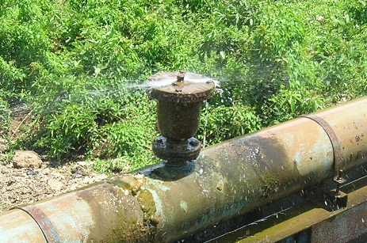
Water losses
Water losses (चुहावट) = Systemमा पठाइने पानी – अधिकृत खपत
1.अप्रत्यक्ष Loss:
अनाधिकृत खपत: illegal connections, fire hydrants को दुरुपयोग
ग्राहकको meter मा देखिने अशुद्धताहरू: meterमा त्रुटि, meter readingमा त्रुटि, आदि।
Data handlingमा हुने त्रुटीहरू: data inputमा त्रुटि, billing गर्दा हुने त्रुटि, आदि।
2.बास्तबिक Loss: चुहावट, फुट्नु, and overflows (ग्राहकको meter सम्म)
Transmission तथा distribution mains मा हुने चुहावट
खानेपानी दिने company को storage tanks मा हुने चुहावट तथा overflow
Service connections मा हुने चुहावट (ग्राहकको meter सम्म)

Slide 23
Importance of Reducing NRW

Slide 24
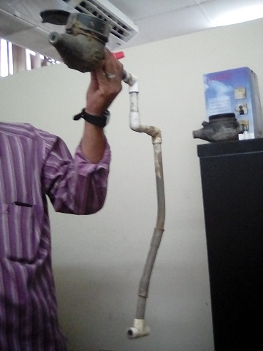
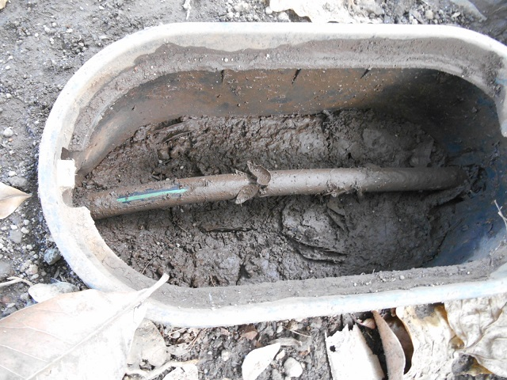
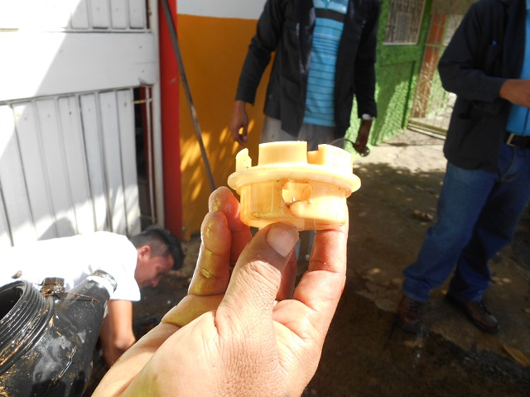
व्यबसायिक घाटाका उदाहरणहरू अप्रत्यक्ष घाटा / व्यबसायिक घाटाका
अनाधिकृत खपत: illegal connections, as follows;
ग्राहकको meter by-pass गरिने,
ग्राहकले आफै illegal pipe जोड्नु,
Meter मा छेडछाड गर्नु / meter निकालेर उल्टोबाट जोड्नु।
Direct connection …Illegal !
From distribution pipe
To the house

Slide 25
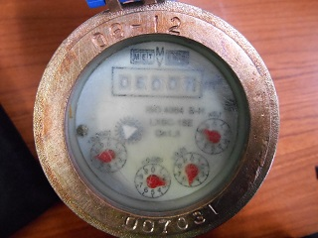
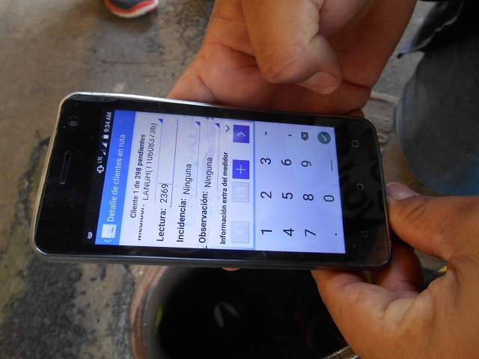
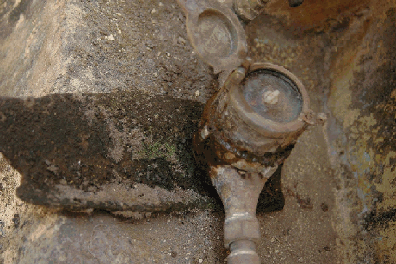
व्यबसायिक घाटाका उदाहरणहरू अप्रत्यक्ष घाटा / व्यबसायिक घाटाका - 2
Meter Reading तथा data handling मा हुने त्रुटीहरू:
Meter आफैमा हुने त्रुटी
Meter reading मा हुने: ग्राहक को घर मा नगई अनुमान गर्नु
ग्राहकको मीटर मा अनुमानित (जस्तै, औसत) मात्रा अथवा minimum charge मात्रा र बास्तविक खपत मात्रा बिच फरक हुनु। (meter पनि नहुनु reading पनि नहुनु अवस्थामा)

Slide 26
व्यबसायिक घाटा र यसका प्रतिरोधी उपायहरू व्यबसायिक घाटाका प्रतिरोधी उपायहरूको संरचना
व्यबसायिक घाटा
NRW का प्रतिरोधी उपायहरू
ग्राहकको data inputमा त्रुटि नहुनु अनि data entry लाई check गर्ने system हुनु
न्युन अथवा शून्य Illegal connection
सही अनि छिटो छरितो meter reading
ग्राहकको water meter
आफैमा त्रुटी नहुनु

Slide 27
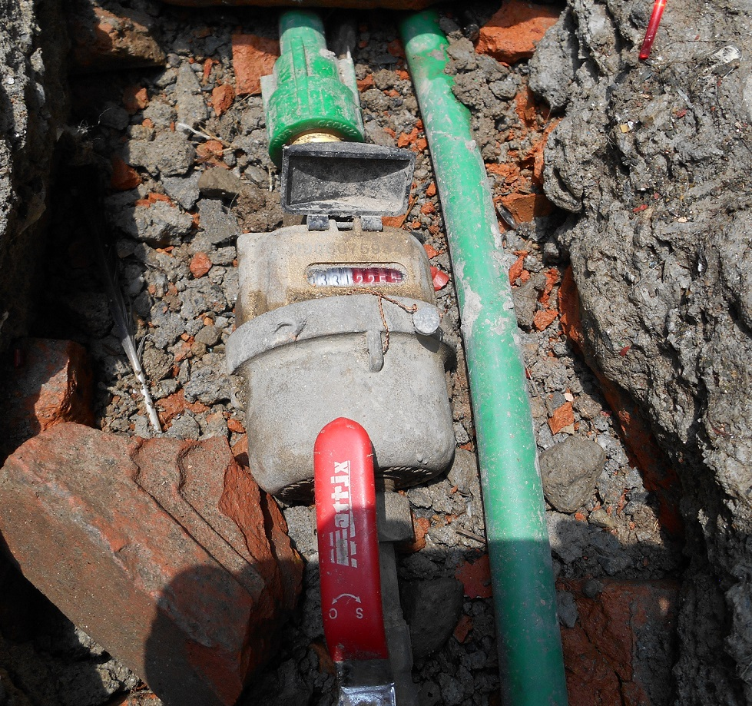
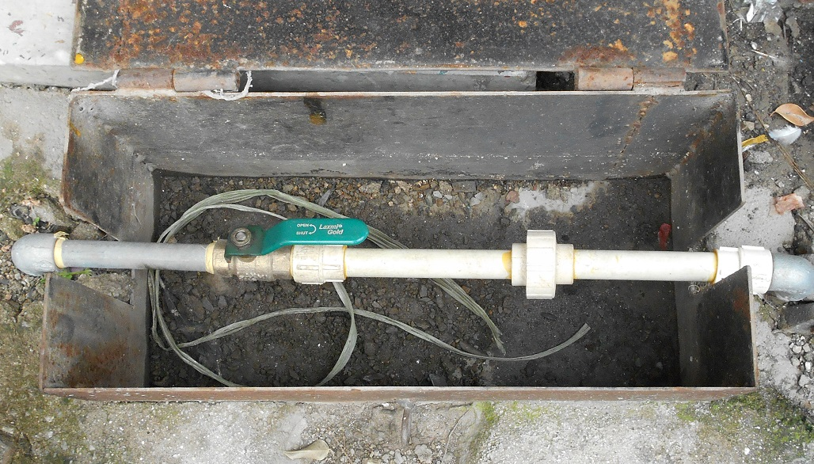
व्यबसायिक घाटा र यसका प्रतिरोधी उपायहरू - 2
(1) Illegal connections बिरुद्धका प्रतिरोधी उपायहरू
सार्वजनिक शिक्षाको प्रवर्द्धन
अवैध प्रयोग गर्नेलाई कडा कारबाही
अवैध प्रयोगकर्ता फेला पार्नेलाई प्रोत्साहन
पानीको मात्रा नियन्त्रण गरेर अवैध प्रयोगकर्ताहरू फेला पार्न खुबीको विकास
दर्ता नगरिएका धाराहरू खोजेर दर्ता गर्ने व्यवस्था

Slide 28
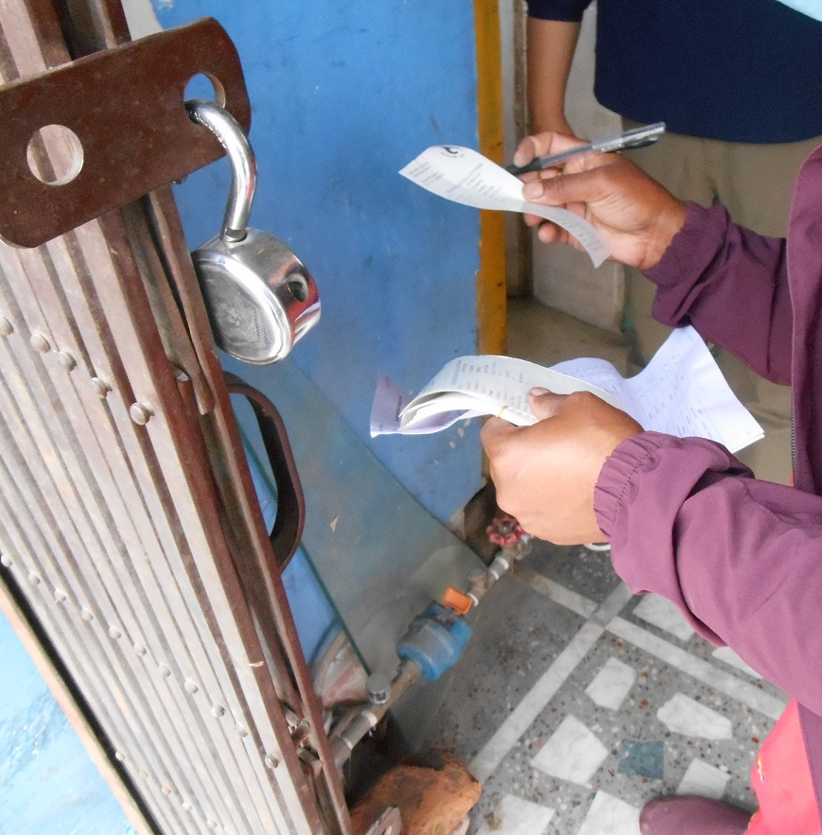
व्यबसायिक घाटा र यसका प्रतिरोधी उपायहरू - 3
(2) Meter readingमा हुने त्रुटिहरू विरुद्ध रोकथाम उपायहरू
Meter Reader हरूको नैतिकता बढाउन तालिम
Meter readers हरूको meter reading सीप को तालिम
Meter राख्ने स्थान सुधार गर्ने (जस्तै, ग्राहकको property को सिमानामा, पढ्न सजिलो)
नियम उल्लङ्घन गर्ने वा भ्रष्ट कर्मचारीलाई कडा सजाय
उत्कृष्ट कर्मचारीहरूलाई प्रोत्साहन
अनुमानित Bill हरू घटाउँदै (औसत/न्यूनतम खपत)
Meter Readerहरूलाई तोकिएको मार्गहरूमा आलो पालो गराउने
Meter पढ्ने अवस्था सुधार गर्न जनसम्पर्कको व्यवस्था

Slide 29
Meter Readingको अवस्था सुधार गर्न गर्न सकिने जनसम्पर्कका कामहरूका उदाहरण:
कहिले कहिँ ग्राहकहरुको कारणले meter reading गर्न सकिदैन

Slide 30
व्यबसायिक घाटा र यसका प्रतिरोधी उपायहरू - 4
(3) त्रुटिपूर्ण meter हरूको रोकथामका उपायहरू
पुरानाmeter हरू नियमित फेर्ने प्रणाली
अथवा meterजाँच गरि त्रुटिपूर्ण meter हरू बदल्नु
आवश्यक size अनुसार meter फेर्ने प्रणालीको व्यवस्था
Meter जडान गर्ने खुबीको सुधार(meter लाई तेर्सो राख्ने) र सहि size को मीटर प्रयोग गर्ने। meter
(4) Data processingमा हुने त्रुटिहरूको लागि रोकथामका उपायहरू
Data entry र बिल गणनाको त्रुटिहरूबाट बच्नको लागि आन्तरिक Double Check (नियमित कार्यका रुपमा)। Random sampling गरि जाँच गर्नु।
महशुल गणनाको समय त्रुटिहरूको जाँच र सुधार।

Slide 31
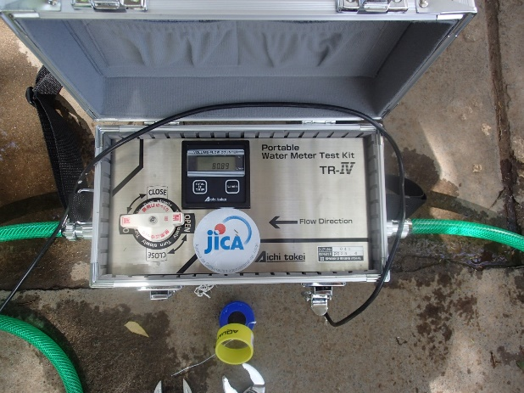
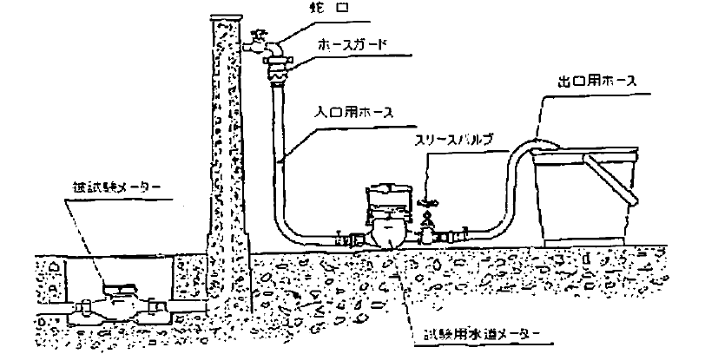
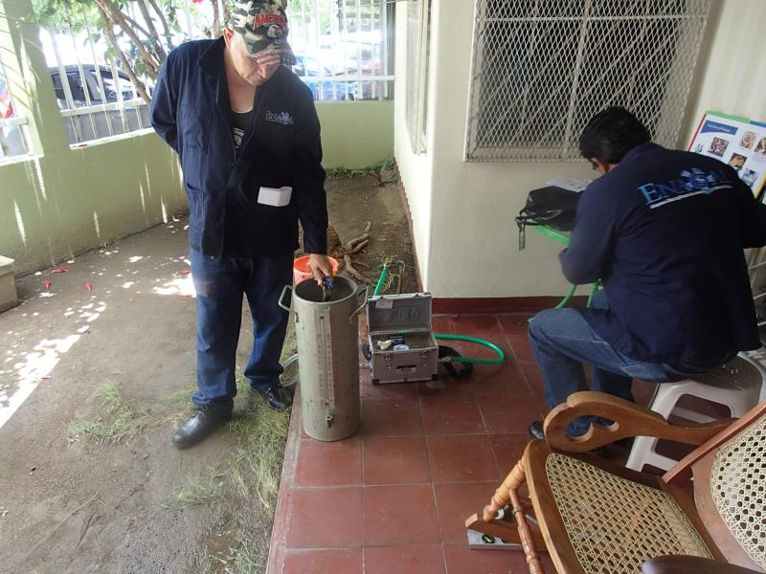
ग्राहकको Meterको शुद्धता परीक्षणका फोटोहरू
Existing meter
Meter for test
यस चित्रमा Test meter को प्रयोग गरि ग्राहकहरुको meter परीक्षण गर्ने सरल तरिका देखाइएको छ

Slide 32
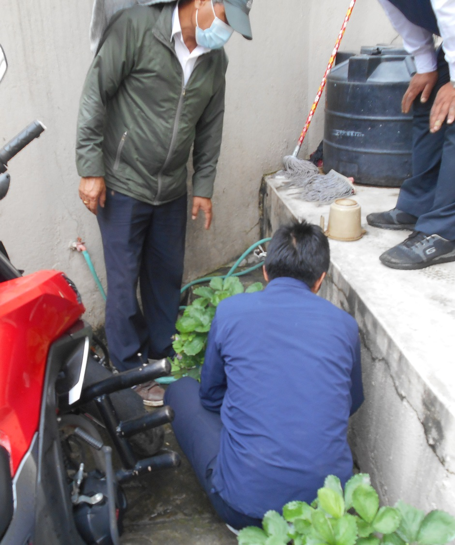
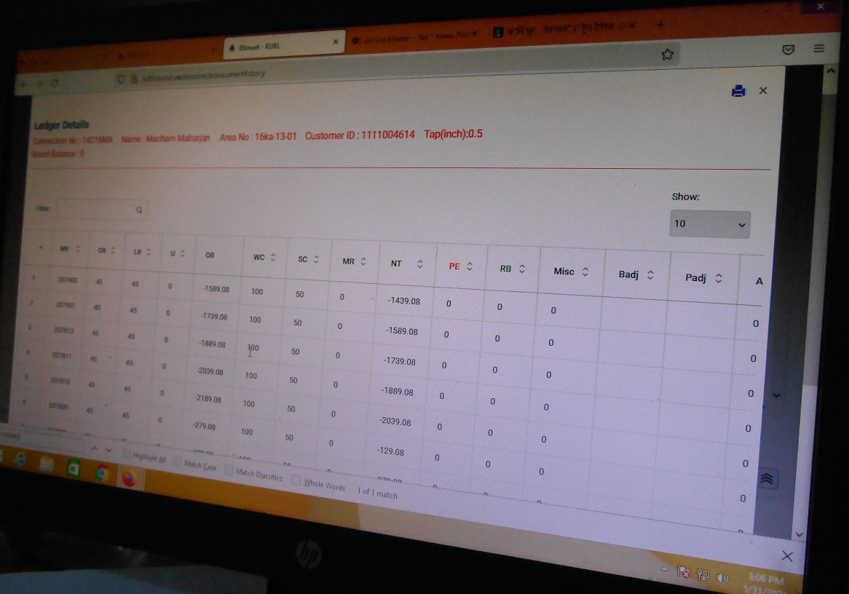
व्यबसायिक घाटा कम गर्ने तरिकाहरू बिस्तारमा 1. बास्तविक illegal connection हरूको छानवीन
(1) लक्षित गरिएका ग्राहकहरूको सूची तयार
ग्राहक databaseको आधारमा, संदिग्ध ग्राहकहरूको पछिल्लो धेरै महिनाको पानी खपत मात्रा जाँच गर्नुहोस्।
भ्रमणमा जानुपर्ने ग्राहकहरूको सूची बनाउनुहोस्, जसको उपभोग भएको पानीको मात्रा अत्यन्त थोरै हुन्छ।
Connection रद्ध गरिएका मिटरहरू र/वा पानी आपूर्ति निलम्बित ग्राहकहरुको सुची बनाउनुहोस।
ति बासिन्दाहरू जो ग्राहक होइनन् , तिनीहरुको पनि सुची बनाउनुहोस्।

Slide 33
1. वास्तविक illegal connectionको छानबिन - 2
(2) ग्राहक/अरु बासिन्दाहरूको घरहरूमा भ्रमण गर्नु
Meter, Meter Box र वरपरको अवस्था हेरिनेछ। विशेष गरी सबैभन्दा शंकास्पद ग्राहकहरूको मिटर बक्सहरू सावधानीपूर्वक जाँच गर्नुपर्छ।.
यदि अवैध प्रयोग फेला पर्यो भने सो प्रयोगकर्तालाई सूचित गर्नुपर्छ। प्रयोगकर्ताले यसलाई सच्याउनु पर्छ र जरिवाना/दण्ड तिर्नुपर्छ भन्नुहोस्।

Slide 34
1. वास्तविक illegal connectionको छानबिन – 3 (4) Illegal connection छानबिन गर्दा ध्यान दिनुपर्ने कुराहरू
सामान्यतया illegal connectionहरू भेट्टाउंदा खतरापूर्ण अवस्था आउन सक्छ। होसियार हुनुपर्छ। अनि सो भ्रमणमा जादा धेरै जना कर्मचारीहरू साथमा जान र शान्त मनोवृत्ति राख्न जरुरि हुन्छ।
धैर्य भएर जादा illegal connection हरू भेट्टाइने सम्भावना हुन्छ। दृढ भएर यसलाई पत्ता लगाउनु पर्छ र सच्याउनु पर्छ।
पानीको illegal use सामाजिक कुरीति हो भन्ने बुझाउन बासिन्दामा चेतना जगाउनु पनि आवश्यक छ।
शान्त हुनु
धैर्य राख्नू
दृढ़ हुनु
अवस्था बूझ्नू

Slide 35
2. वास्तविक त्रुटिपूर्ण मिटरको सर्वेक्षण
(1) प्रत्येक घरको भ्रमण गरेर सर्वेक्षण गर्नुहोस्
मिटर त्रुटिपूर्ण हुनुका कारण यी हुन् : मिटर बिग्रिएको, मिटर स्थान गलत हुनु वा अयोग्य size को मिटर आदि।
Illegal connection सर्वेक्षणको समयमै यो पनि जाँच गरिन्छ।
यदि भवनको आकार वा परिवारको शंख्याको तुलनामा धेरै ठूलो वा धेरै सानो sizeको meter जडान गरिएको छ भने, ग्राहकलाई उचित size अनुसार परिवर्तन गर्न भन्नुहोस्।
त्रुटिपूर्ण मिटरहरू फेला पार्ने र मर्मत गर्ने तरिका निम्नानुसार छ;

Slide 36
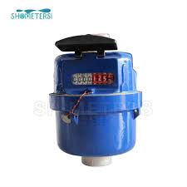
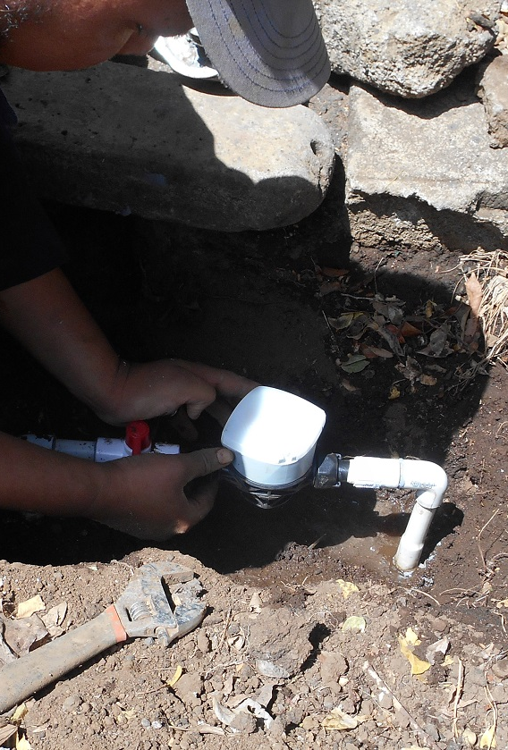
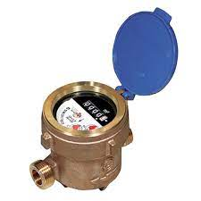
(4) खराब meter बदल्दा ध्यान दिनुपर्ने कुराहरू
त्रुटिपूर्ण meterलाई चुहावट नहुने गरी सहि तरिकाले बदलेर सो ठाउँमा नयाँ meter राख्नुपर्छ। प्रारम्भिक volume record गर्नुपर्छ।
विकसित देशहरूमा, ग्राहक मिटरहरू एक ऐनको आधारमा आवधिक रूपमा प्रतिस्थापन गर्न पर्ने हुन्छ। जापानमा, Measurement Act अनुसार यसलाई प्रत्येक 8 वर्षमा नयाँ प्रतिस्थापन गर्नुपर्छ।
अन्य देशहरूमा, आवधिक मिटर प्रतिस्थापनको प्रायः कुनै प्रणाली छैन। कहिलेकाहीँ, कम लागत वा मर्मत गरिएको प्रयोग गरिन्छ।
उच्च accuracy भएको, लामो आयु, राम्रो गुणस्तरको meter प्रयोग गर्न राम्रो हुन्छ किनकि यो water supply कम्पनीको व्यवस्थापनलाई मजबूत बनाउने सबैभन्दा महत्त्वपूर्ण भाग हो।
सस्तो वा मर्मत गरिएकाहरूको जीवनकाल छोटो हुन्छ र महशुल राजस्वलाई घटाउछ, त्यसैले दिर्घकालको लागि तिनीहरू किफायती नहुन सक्छन्।

Slide 37
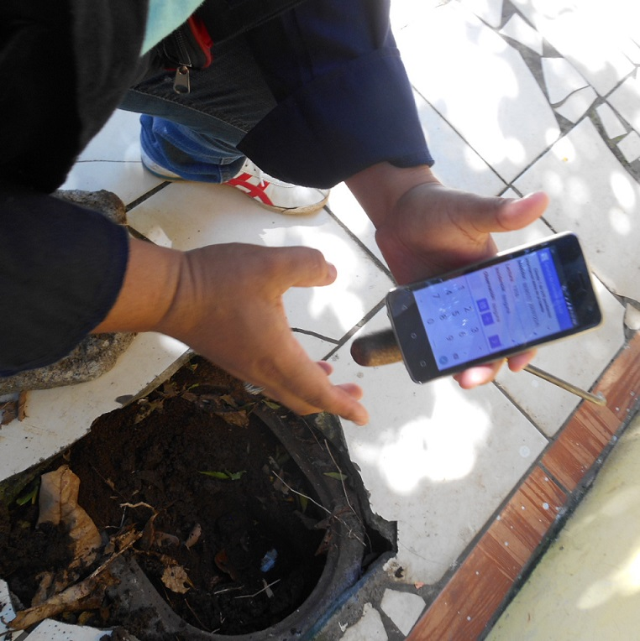
3. Meter readingका त्रुटिहरू
त्रुटिहरू हुने कारणहरू: लापरवाही, पुराना meter, वा भ्रष्टाचारबाट।
अनुभवको कमीका कारण meter readerहरूले गलत तरिकाले meter पढ्न सक्छन् वा साधारण त्रुटिहरू गर्न सक्छन्।
डायल फोहोर भएर, त्रुटिपूर्ण मिटर र जाम हुनाले पनि meter reading त्रुटिहरू निम्त्याउन सक्छ।
Meter readerहरूलाई meterको कुनै पनि समस्या तुरुन्तै report गर्न शिक्षित बनाउनुपर्छ।
त्यसपछि, मर्मत टोलीले समस्याहरू समाधान गर्न द्रुत रूपमा कार्य गर्नुपर्दछ।
यदि प्रतिक्रिया दिन धेरै ढिलो भयो भने, meter readerहरूले रिपोर्ट गर्ने प्रेरणा गुमाउन सक्छन्।

Slide 38
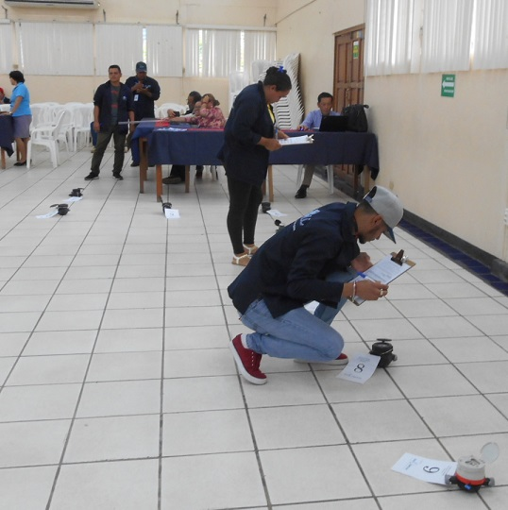
3. Meter readingका त्रुटिहरू - 2
Meter reader हरू frontline मा हुन्छन, त्यहिभएर उहाहरूका गतिविधिहरूले नगद प्रवाहमा प्रत्यक्ष्य प्रभाव पार्छ।
Management तह बाट नै उहाहरूको तालिम र प्रेरित गर्नमा लगानी गर्नुपर्छ र meter readerहरूलाई प्रभावकारी रूपमा जानकारी record र report गर्न उत्प्रेरित गर्नुपर्छ।
Managerहरूले पनि meterको reading प्रणालीमा सुधार गरेर त्रुटिहरूलाई रोकथाम गर्नुपर्छ। यसका लागि meter readers को राम्रो supervision गर्दै, area /route नियमित फेर्दै र अनियमितता को जांच गर्न सकिन्छ।

Slide 39
व्यबसायिक घाटा रोकथाम योजना (अपेक्षित अस्थायी बुंदाहरू)
NRW मर्मत योजना अन्तर्गत व्यबसायिक घाटा रोकथाम योजना अब तैयार गरिनेछ। केहि अपेक्षित बुंदाहरू निम्नानुसार छन्:
Illegal connectionहरूको नियमित field निरीक्षण
नियमित मिटर प्रतिस्थापन
Customer meter को शुद्धताको नियमित जाँच र आवश्यक प्रतिस्थापन
Field investigation गरि customer database को नियमित जाँच (सामान्य data)
Meter reading र data entry को नियमित आन्तरिक जाँच (उपभोग भएको data)
नियमित तालिमहरू (meter reading, customer data entry, meter accuracy test, illegal connection प्रतिरोधी उपायहरू)
Illegal connectionफेला पार्न र “no reading" caseहरू कम गर्नका लागि meter readerहरू र निरीक्षण टोलीलाई प्रोत्साहन र/वा पुरस्कार दिनुहोस्।

Slide 40
व्यबसायिक घाटा रोकथाम योजना (अपेक्षित अस्थायी बुंदाहरू) - 2
Billing र non-Billing अवस्था (e.g., average bill, average distributed water/connection, average billed water, no reading ratio, etc.) स्पष्ट गर्न सूचकहरू (NRW ratio र अन्य) बनाउनुहोस्।
Illegal connections and leakage हरू report गर्न नागरिकहरूको सहयोग लिन जनसम्पर्क गतिविधिहरू।
Illegal connections रोक्नको लागि सहयोग माग्न सामुदायिक नेता/सदस्यसँग कुराकानी गर्नुहोस्।
Illegal प्रयोगकर्ता को रिपोर्ट गर्नेहरूलाई प्रोत्साहन दिनुहोस् र illegal प्रयोगको स्वैच्छिक खुलासाको लागि जरिवानामा छुट दिनुहोस्।
New connectionआवेदकलाई जग्गाको स्वामित्व नपर्ने गरी KUKL connection policy संशोधन।
ग्राहकको विश्वास र सहयोग प्राप्त गर्न water supply hours/pressure र सेवा स्तर पनि सुधार गर्नुपर्छ।

Slide 41
This is the end of this PowerPoints.
Thank you very much for listening!

